Slide 1
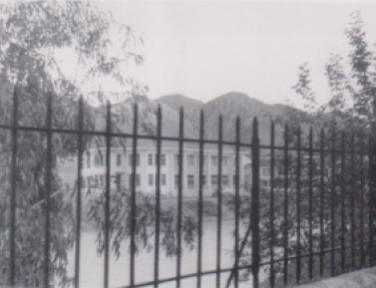
Antiochia, il fiume Oronte che attraversa Antiochia di Siria

Slide 2
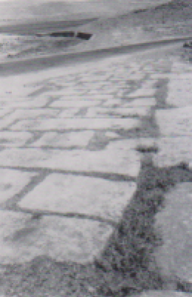
Strada romana che porta da da Aleppo ad Antiochia di Siria

